Slide 1



CHÀO MỪNG QUÝ THẦY CÔ
VỀ DỰ GIỜ THĂM LỚP
Môn Tự nhiên và Xã hội lớp 3
Bài 28: BỀ MẶT TRÁI ĐẤT (T2)

Slide 2

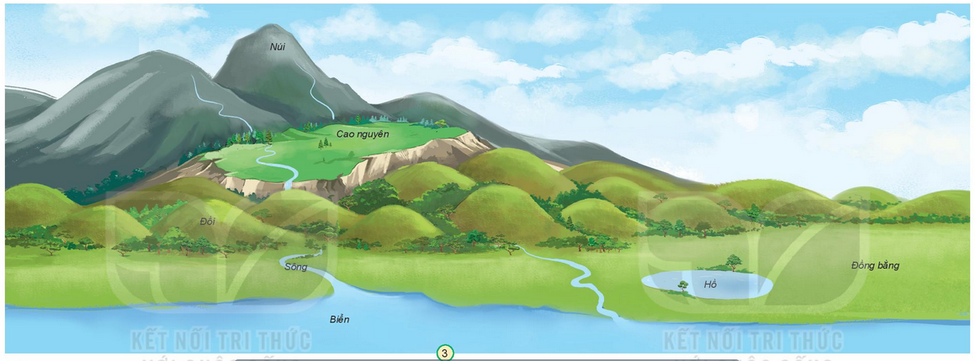
1. Xác định được các dạng địa hình núi, đồi, cao nguyên và đồng bằng trên sa bàn và mô tả đúng chúng.
Núi
Quan sát thật kỹ hình 3
Cao nguyên
Tìm và chỉ các dạng địa hình: núi, đồi, cao nguyên, đồng bằng, sông, hồ, biển.
Đồi
Đồng bằng
Sông
Hồ
Biển

Slide 3
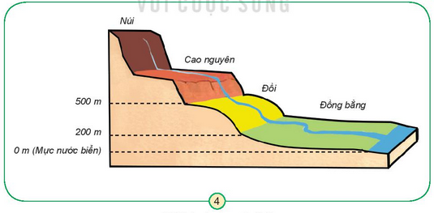
2. Mô tả các dạng địa hình núi, đồi, cao nguyên và đồng bằng trên mô hình các dạng địa hình
Quan sát lược đồ hình 3 và 4,
Quan sát hình 3 và hình 4, em hãy mô tả núi, đồi, cao nguyên, đồng bằng dựa vào các từ gợi ý: cao, dốc, tương đối tròn, thoải, thấp, đỉnh thường nhọn, bằng phẳng.

Slide 4
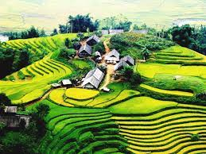
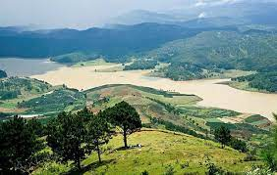
2. Mô tả các dạng địa hình núi, đồi, cao nguyên và đồng bằng trên mô hình các dạng địa hình
Quan sát các hình cao nguyên sau

Slide 5
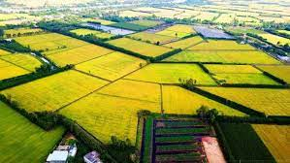
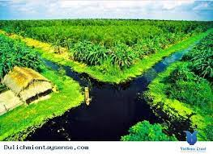
2. Mô tả các dạng địa hình núi, đồi, cao nguyên và đồng bằng trên mô hình các dạng địa hình
Quan sát các hình đồng bằng sau
Đồng bằng Bắc Bộ
Đồng bằng Nam Bộ

Slide 6

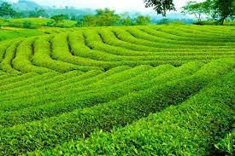
Quan sát các hình đồi
Đồi chè

Slide 7
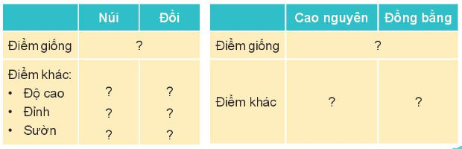
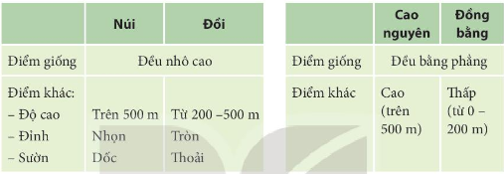
3. Thực hành hoàn thiện bảng sau khi quan sát các hình trên .

Slide 8

XIN CHÂN THÀNH CẢM ƠN
QUÝ THẦY CÔ GIÁO VÀ CÁC EM

